Slide 1
Competence Center Microsoft: Corso .NET BASE (BSL - Application, Product Development & Testing)
Novembre 2014

Slide 2
Struttura del corso
Contenuti
Visual Studio 2013 Intro
HTML5 (base)
CSS3 / ResponsiveDesign
Canvas
WebSocket / WebWorker
JavaScript & Ajax
jQuery (base)
WebForms (cenni)
6 Days
4h on Teaching Room (15:30-19:30)
Breaks: 16:30-17:00
Sala 203
martedì 18 novembre 2014 | 15.30 -> 19.30
giovedì 20 novembre 2014 | 15.30 -> 19.30
martedì 25 novembre 2014 | 15.30 -> 19.30
giovedì 27 novembre 2014 | 15.30 -> 19.30
martedì 2 dicembre 2014 | 15.30 -> 19.30
giovedì 4 dicembre 2014 | 15.30 -> 19.30

Slide 3

Struttura del corso
Contenuti
Visual Studio 2013 Intro
HTML5 (base)
CSS3
Canvas
WebSocket / WebWorker
Twitter Bootstrap (as example)
JavaScript & Ajax
jQuery (base)
WebForms (cenni)
6 Days
Lavoro a casa (2-4h)
Esercizi
Ripasso Lettura tutorial / documentazione
TheQuestionmark TM ‘?’ Quarter ad ogni inizio lezione
Materiali del corso
http://gioorgi.com/series/netbase
http://www.microsoftvirtualacademy.com/training-courses/learn-html5-with-javascript-css3-jumpstart-training
@Home
Hands On !!

Slide 4
WarPlan
Day3 jQuery
Javascript exploration
jQuery Hands ON by you!
Gelocation API
WebTiming API
WebWorker
Per casa (in ordine di importanza)
CSS3 Trasformazioni 3D http://www.w3schools.com/css/css3_3dtransforms.asp
http://api.jquery.com/load/
Drag&Drop
IndexedB
Offline support via
ApplicationCache API
localStorage API

Slide 5
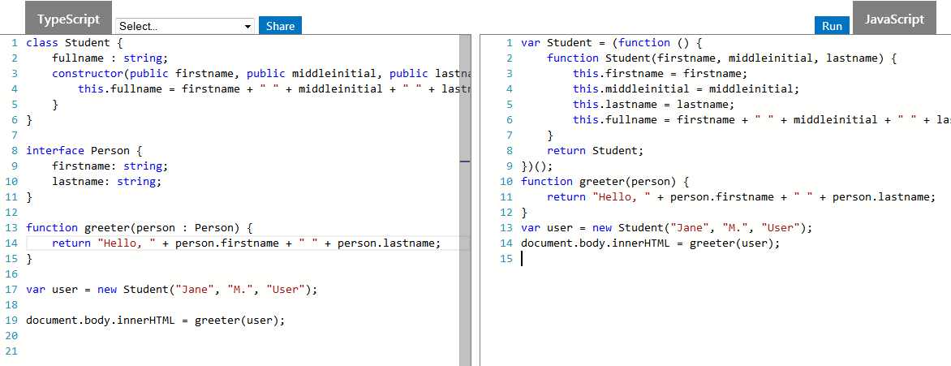
JavaScript: Idiomi
Esistono una sere di "idiomi" JavaScript per creare prototipi che ricordino le classi di C# / Java / C++
TypeScript (by MS) è un ottimo esempio di linugaggio che compila in JavaScript: http://www.typescriptlang.org/Playground/#tut=ex5

Slide 6
JavaScript: Idiomi
var Sayings;
(function (Sayings) {
var Greeter = (function () {
function Greeter(message) {
this.greeting = message;
}
Greeter.prototype.greet = function () {
return "Hello, " + this.greeting;
};
return Greeter;
})();
Sayings.Greeter = Greeter;
})(Sayings || (Sayings = {}));
var greeter = new Sayings.Greeter("world");
var button = document.createElement('button');
button.textContent = "Say Hello";
button.onclick = function () {
alert(greeter.greet());
};
document.body.appendChild(button);
A causa della sua dinamicità, le interfacce sono spesso implicizzate
Isolamento: La possibilità di creare chiusure funzionali, fa sì che sia possibile creare facilmente moduli isolabili (contrariamente ad altri linguaggi).
Notes:
Esempio di modulo Sayings con classe interna Greeter, completamente corazzato

Slide 7
Concetti di Base /1
JQuery ridefinisce la funzione $ che è il punto di partenza per ogni azione.
Esempio1:
$(“div”)
“Prendi tutti i tag div”
Esempio2:
$("#log")
Prendi l’elemento che ha come attributo “id” il valore “log”
$(“.logging")
Prendi l’elemento che ha come attributo “class” il valore “logging”
<ul id="log" class="logging"></ul>

Slide 8
Ok, e ora?
$(“….”) restituisce un’oggetto (prototipo) JQuery che ha molti metodi utili per manipolarlo!
$(“div”).html() / $(“div”).text()
$(“p”).append() / $(“p”).prepend()
<p>Vorrei dirvi… </p>
$("p").append("<b>Ciao!</b>");
Notes:
Slow down di questa parte per spiegare bene l’uso di $(“….”)

Slide 9
Concetti di Base /2
E F Matches all elements with tag name F that are descendents of E.
$(“table td”) prende tutte le celle (TD) saltando il fatto che siano innestate in tr
E > F Matches all elements with tag name F that are direct children of E.
Es
$(“table > tr “)

Slide 10
Esempi/1
http://localhost/jQueryTrainer/jQueryInAction_source/chapter2/lab.selectors.html
http://localhost/jQueryTrainer/
Hands On 1

Slide 11
Cicli
$("li").each(function(){ $(this).toggleClass("example"); });
$("div").children().css("border-bottom", "3px double red");

Slide 12
Selettori Avanzati
E[A=V] Matches all elements E with attribute A whose value is exactly V.
E[A^=V] Matches all elements E with attribute A whose value begins with V.
E[A$=V] Matches all elements E with attribute A whose value ends with V.
E[A*=V] Matches all elements E with attribute A whose value contains V.

Slide 13
Selettori Avanzati
div:first
td:even / div:odd
form:has("button") / div:has(“p”)
li:contains("Basic")
ul:only-child

Slide 14
Eventi: click, trigger….
To hide paragraphs on a page when they are clicked:
$("p").click(function () { $(this).slideUp(); }); // hover simulates hovering
// (moving the mouse on, and off, an object).
$("p").hover(function () { $(this).addClass("hilite"); }, function () { $(this).removeClass("hilite"); });

Slide 15
Attenzione a questo!
$(document).ready( function() {
$('.clicky').click( function() {
var element = this;
$(element).addClass('clicked');
setTimeout(
function() {
$(element).removeClass('clicked'); }
,1000 );
});
});

Slide 16
Esempi/2
http://localhost/jQueryTrainer/jQueryInAction_source/chapter2/lab.selectors.html
Hands On 2

Slide 17
Filtrare con filter(fn)
Removes all elements from the set of matched elements that does not match the specified function. The function is called with a context equal to the current element. If the function returns false, then the element is removed - anything else and the element is kept.
Example: Change the color of all divs then put a border on two specific ones.
$("div").css("background", "#b4b0da") .filter(function (index) { return index == 1 || $(this).attr("id") == "fourth"; }) .css("border", "3px double red");

Slide 18
Filtrare con filter (expr)
Change the color of all divs then put a border around only some of them. $("div").css("background", "#c8ebcc") .filter(".middle") .css("border-color", "red");

Slide 19
Business Logic in Javascript? No, Grazie
Validazioni complesse: farle lato server Es: confronto tra date
Spesso le pagine hanno un mix di struttura logica e fisica (es table con th mischiate a table senza th…) => Evitare di fare filtri troppo fragili basati su strutture che possono essere alterate da una manutenzione Es: Accesso secco a “id” è limitante ma sicuro.

Slide 20
Test Driven Development: Cenni
Un componente testabile è anche un componente più modulare
E’ più mantenibile
JUnitTest
(Specifica)
Struts2 Action (Implementazione
Business Logic)
JQuery FrontEnd JSP
(View)

Slide 21
Ajax Easy: Caricamento di frammenti HTML
$("#o").load("./frammentoHtml.html");
Esempio con selettore:
$("#o").load("./frammentoHtml.html#div b");
$("#o").load("./frammentoHtml.html#div p");
Carica tutti i paragrafi dentro tutti i div

Slide 22
Ajax: Full Power Examples
$.ajax({ type: "POST", url: "some.php", data: "name=John&location=Boston", success: function(msg){ alert( "Data Saved: " + msg ); } });

Slide 23
Ajax: Full Power Examples
$.ajax({ type: "GET", url: "test.js", dataType: "script" });
Carica il file test.js e lo esegue

Slide 24
Server Side: JSON
Struts2 può generare un array JSON in risposta ad una richiesta.
Struts2 ritorna un array associativo in forma:
{"JSON":"success“, <chiave>:<valore>….}
Dove “chiave:valore” sono le proprietà della Action Struts2.
Nel codice di esempio trovate una Action che è configurata in modo che Struts2 “JSONizzi” il risultato automaticamente

Slide 25
Esempio Ajax + Json + Struts2
JQuery fornisce il metodo
$.getJSON( String url,
Map dataToSend,
Function callback )
per fare richieste in GET e ottenere risultati JSON
Esempio “Json”:
http://localhost/jQueryTrainer/
Hands On 4

Slide 26
Ending Words:Plugin da considerare
JQuery UI: http://jqueryui.com/
Supporta dialog, tab, etc
Possibilità di supportare temi
Validation Plugin: http://plugins.jquery.com/project/validate http://docs.jquery.com/Plugins/Validation
Dichiarativo
Supporta validazione lato server e lato client
LiveQuery: http://plugins.jquery.com/project/livequery
JQuery Lint http://james.padolsey.com/javascript/jquery-lint/

Slide 27
Hands on jQuery
Vediamo di debuggare jQuery.... con VisualStudio...

Slide 28
Domande?
Domande ed impressioni?

